Slide 1
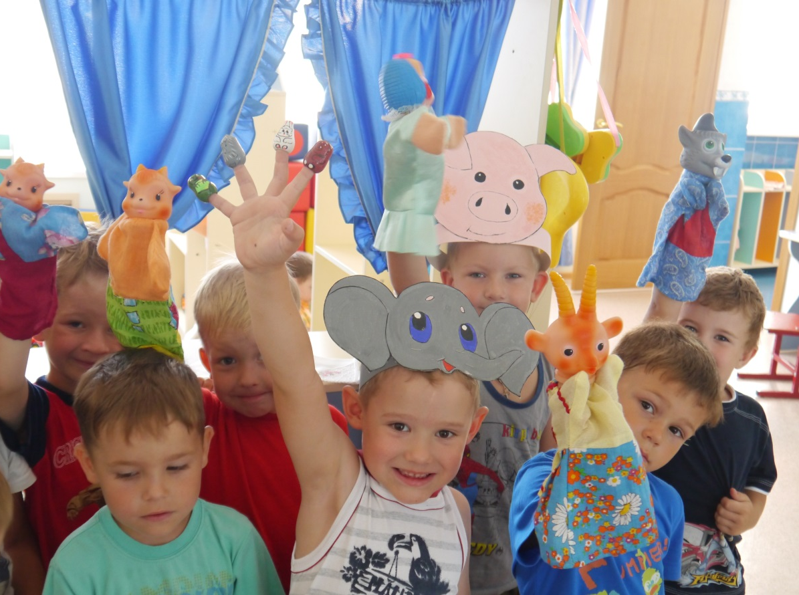
Развитие речи через театрализованную деятельность
Выполнила: Комарицкая Н.А

Slide 2
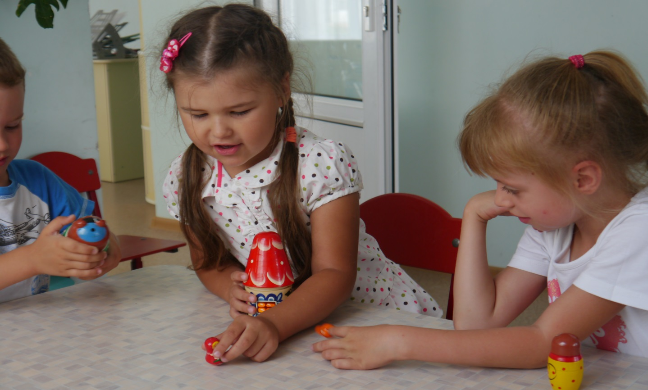
Главное направление развития речи на пятом году жизни - это освоение связной монологической речи.

Slide 3
Мониторинг развития речи

Slide 4
Цель: развитие связной речи у дошкольников средствами театрализованной деятельности.

Slide 5
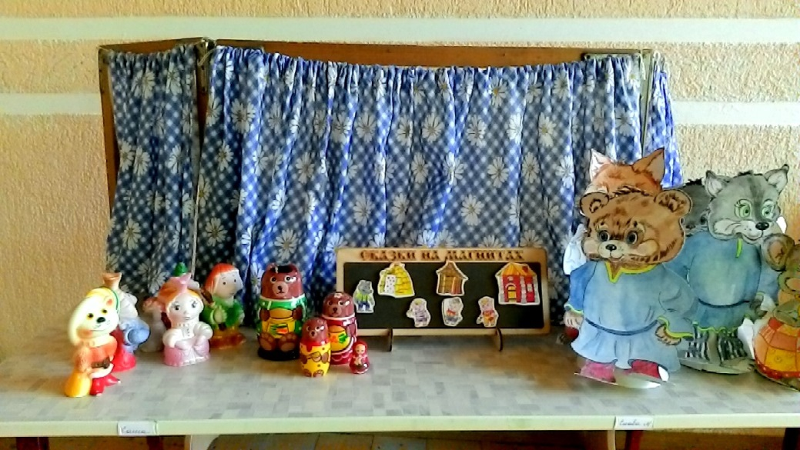
Театрализованная игра - одно из эффективных средств социализации дошкольника в процессе осмысления им нравственного подтекста литературного произведения
В ходе совершенствования диалогов и монологов, освоения выразительности речи наиболее эффективно происходит речевое развитие.

Slide 6
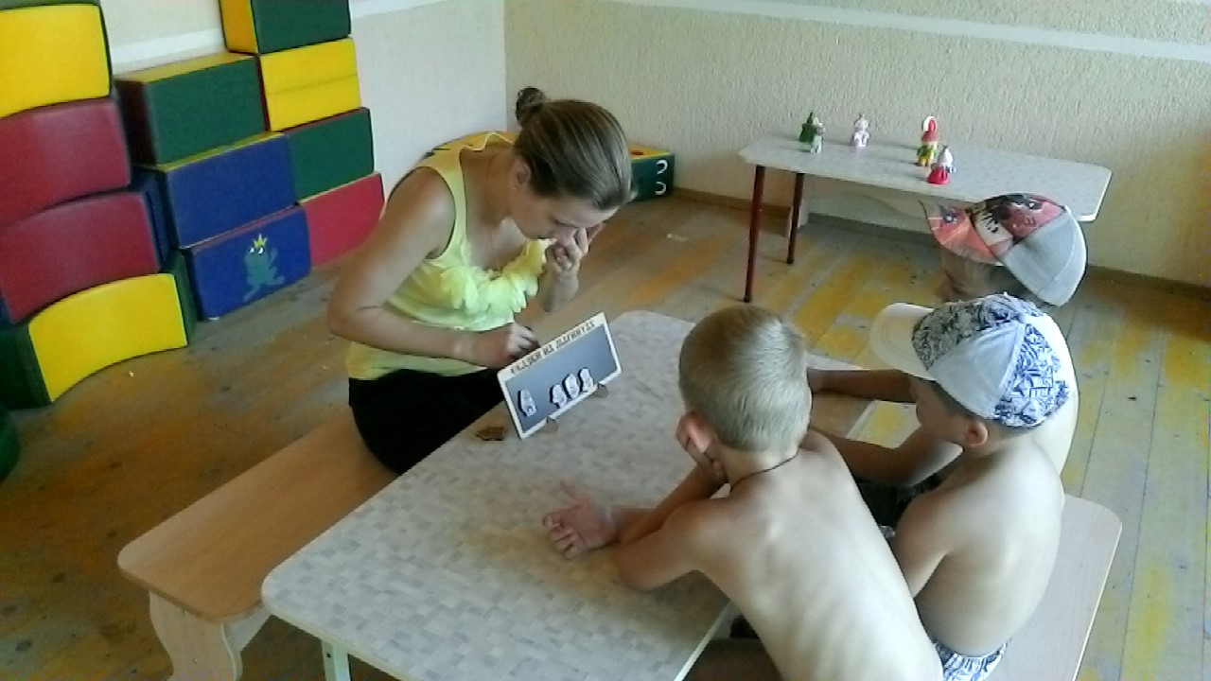
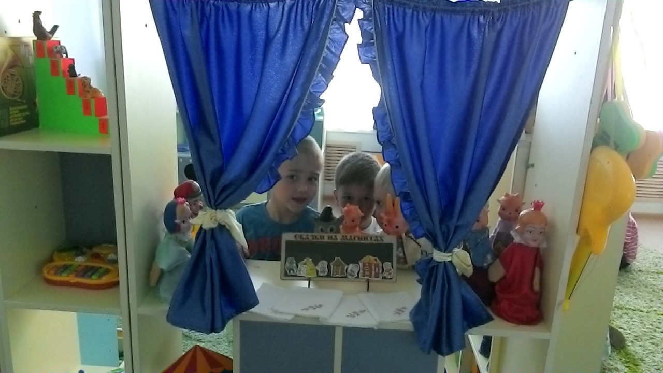
Практическая работа осуществлялась в трёх направлениях:
1.Развивающая среда
2. Работа с детьми
3. Работа с родителями

Slide 7
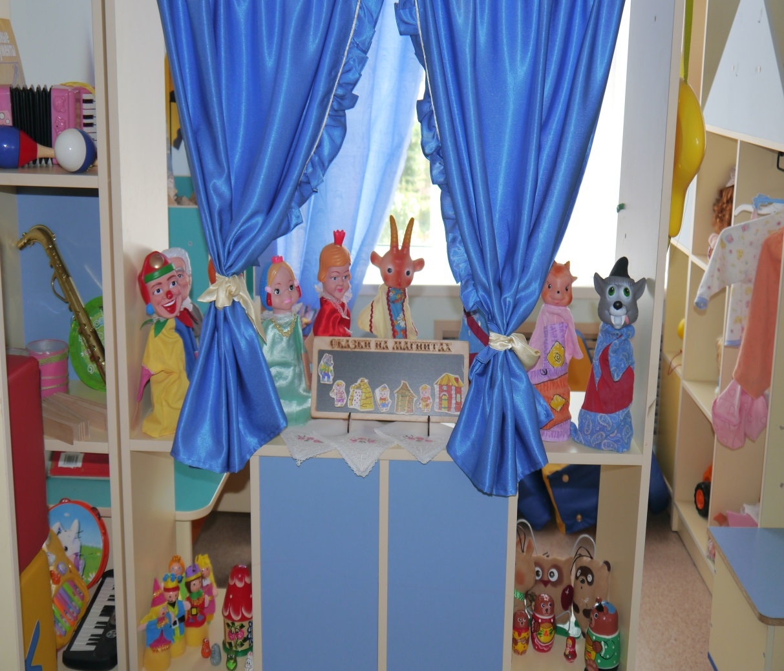
Театральный уголок
• Настольный театр
• Театр резиновой игрушки
• Театр мягкой игрушки
• Плоскостной театр
• Театр матрёшек
• Пальчиковый театр
• Декорации
• Театр конусной игрушки
• Куклы- бибабо
• Теневой театр

Slide 8
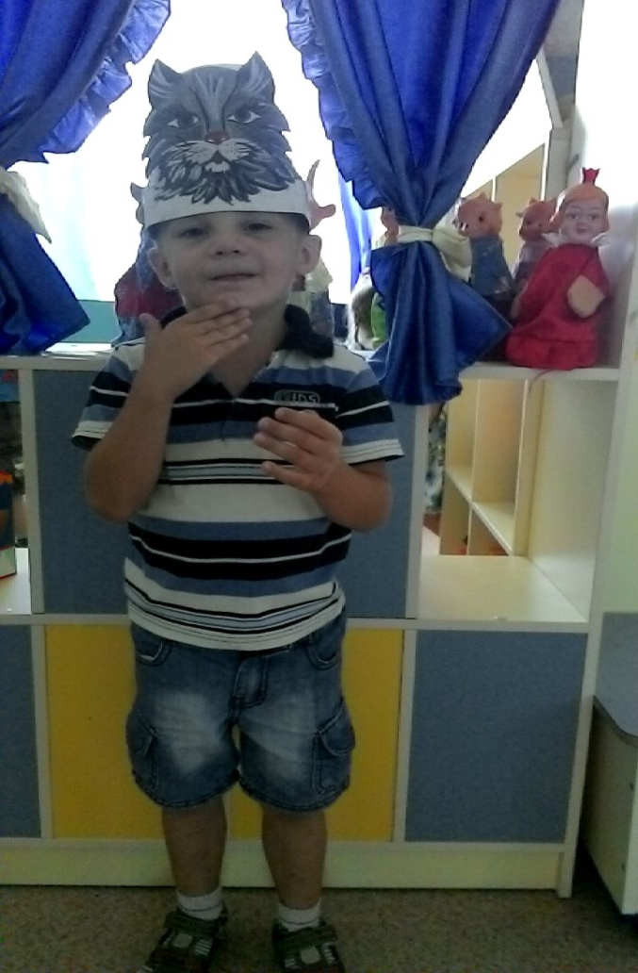
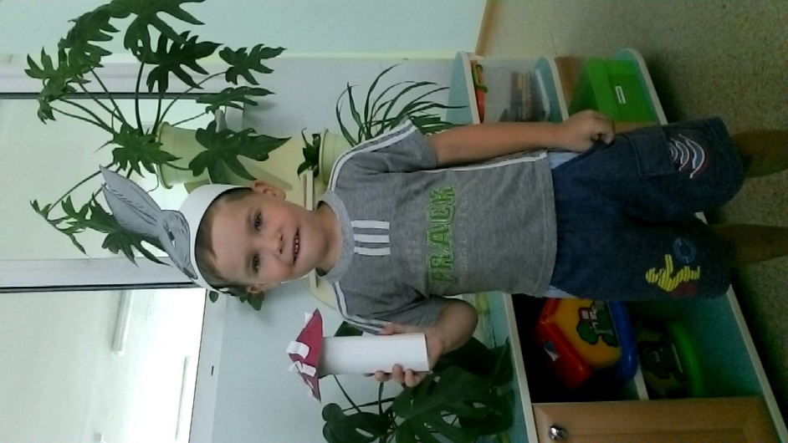
Используются следующие методы:
Модификация сказок
Сочинение сказок
Сопровождение движений кукол песенкой
Этюды

Slide 9
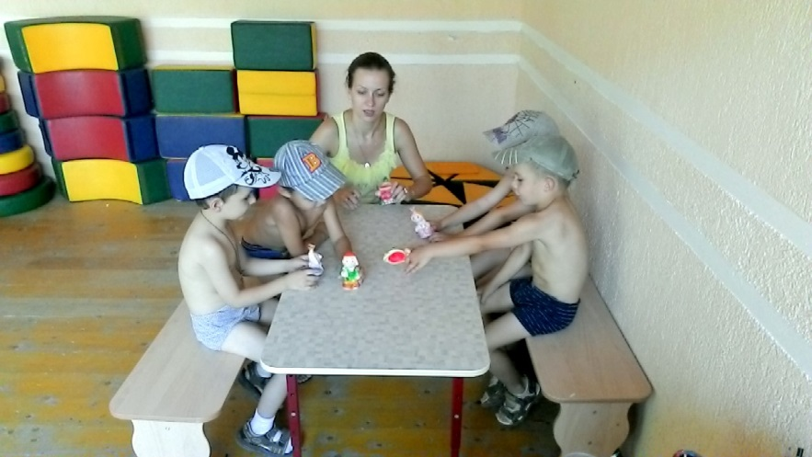
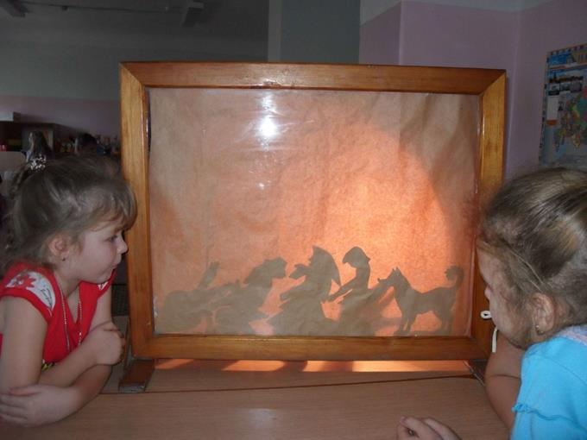
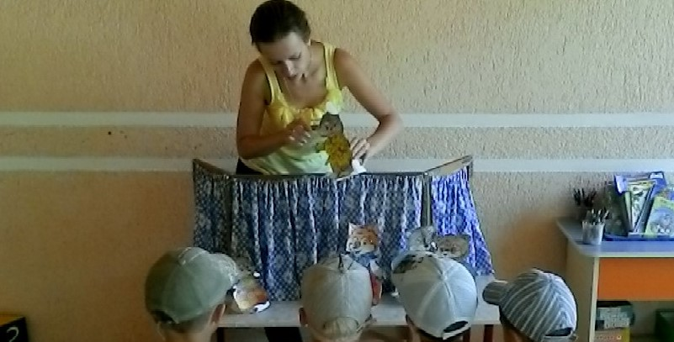
Наш театр
Наше кино
Наши фантазии

Slide 10
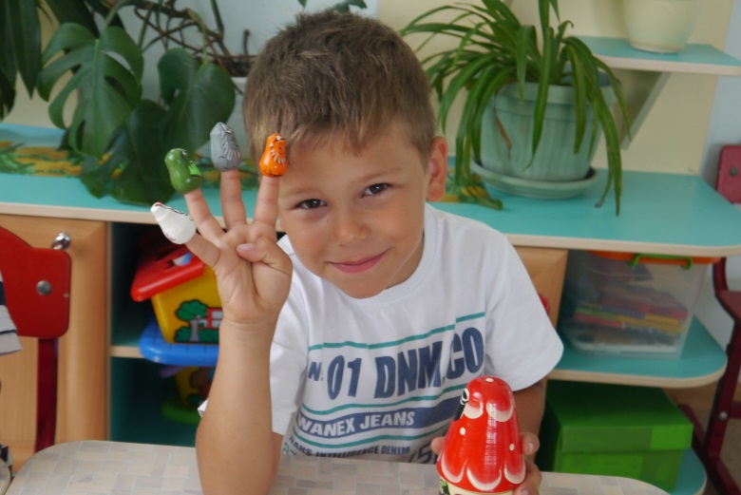
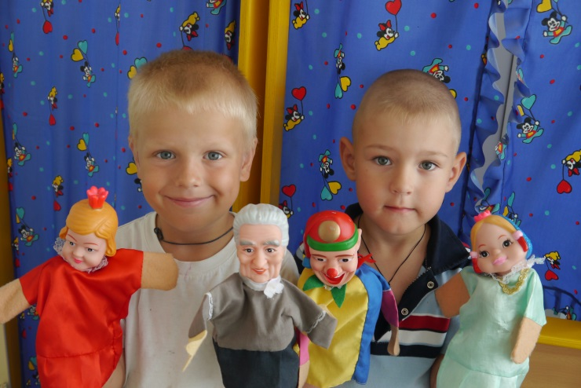
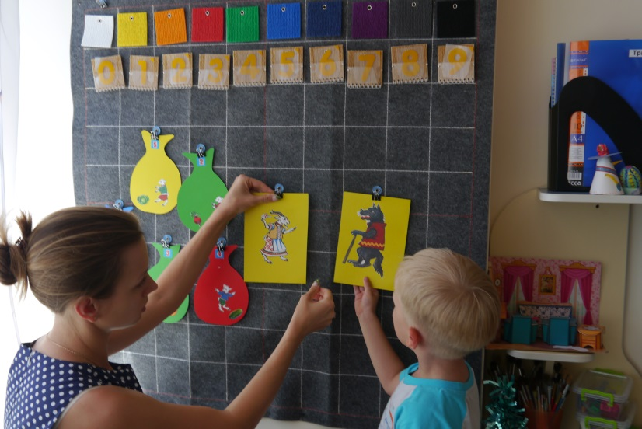
В развитии речи посредством театрализованной деятельности можно выделить три этапа:
Знакомство с сюжетными игрушками
Работа с потешками
Проведение игры-театрализации

Slide 11
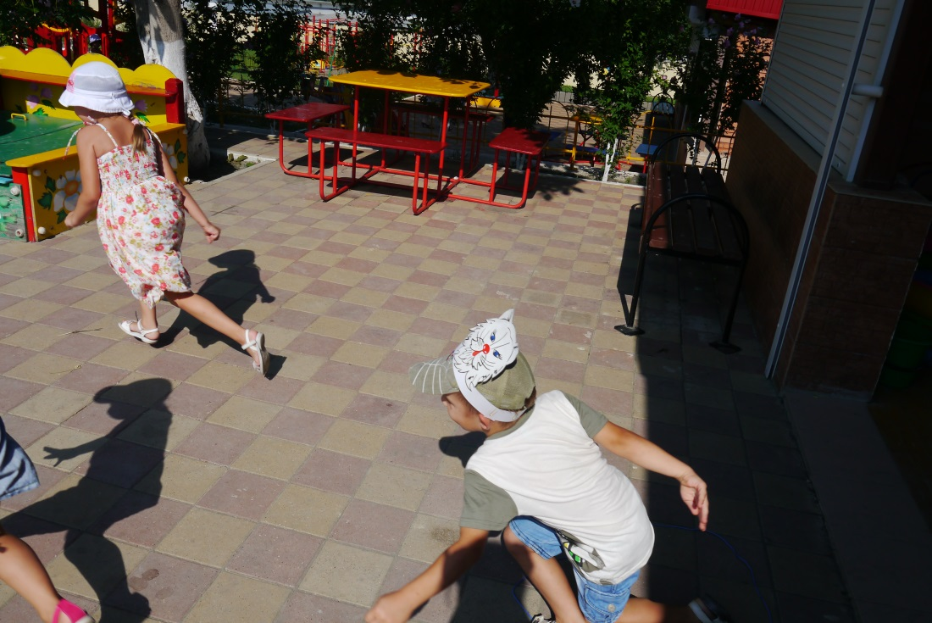
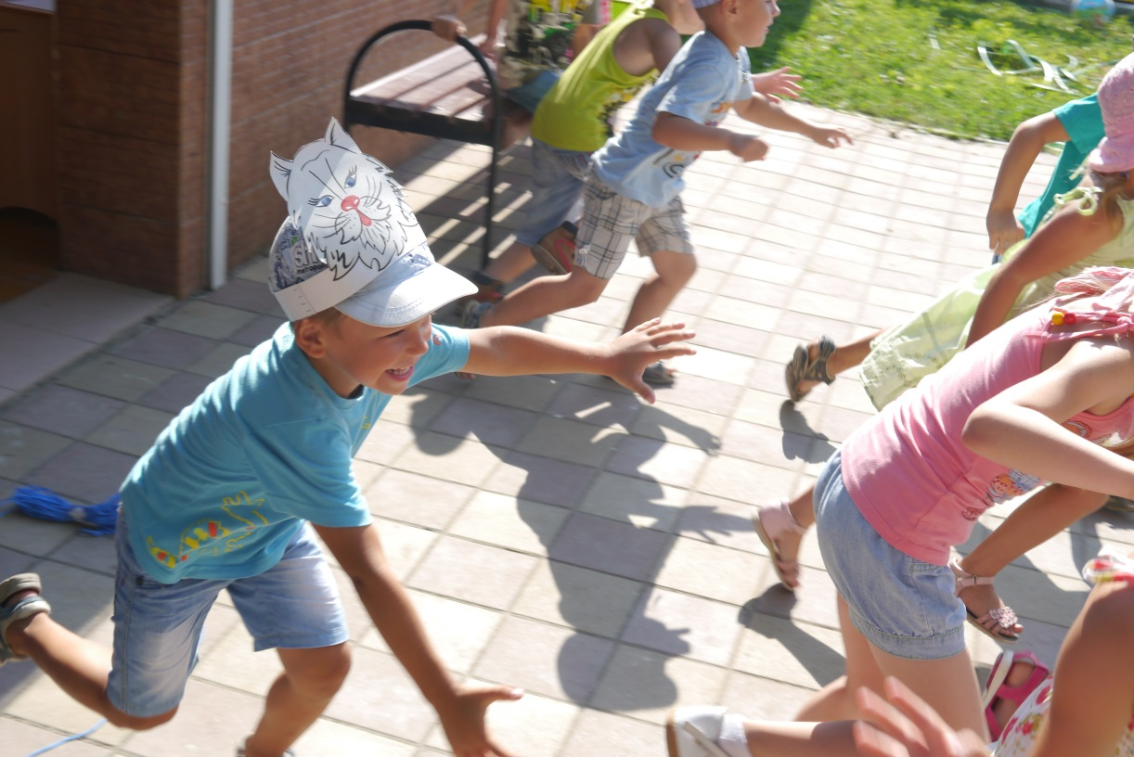
Большую роль для развития воображения играют подвижные игры

Slide 12
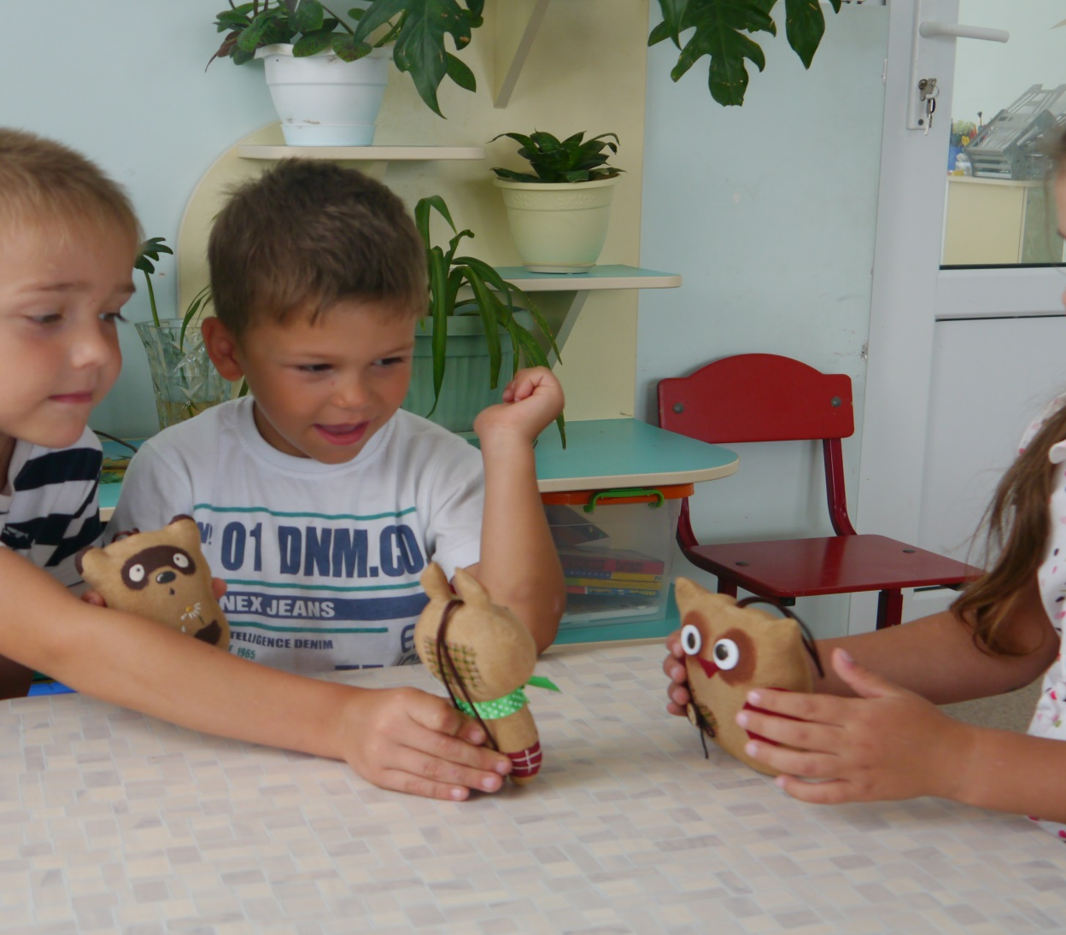
Развития уверенности и социальных навыков
выбор детьми роли по желанию
назначение на роли застенчивых детей
распределение ролей по карточкам
проигрывание ролей в парах

Slide 13
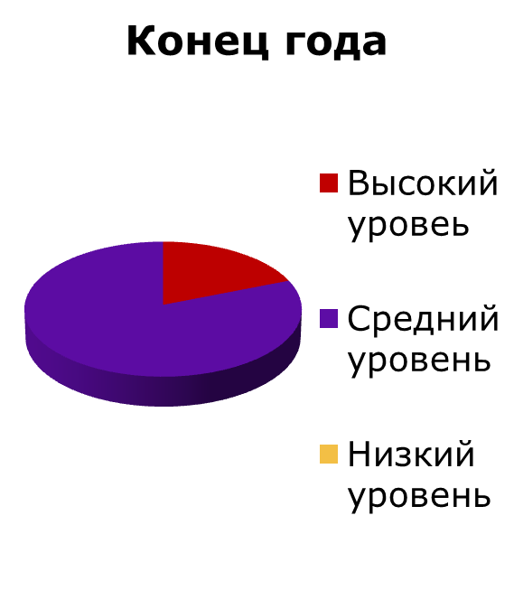
Мониторинг развития речи

Slide 14
Театрализованная деятельность
Активизация словаря
Совершенствование звуковой культуры речи
Совершенствуется интонационный строй речи
Совершенствование связной речи

Slide 15
Спасибо за внимание

